Slide 1
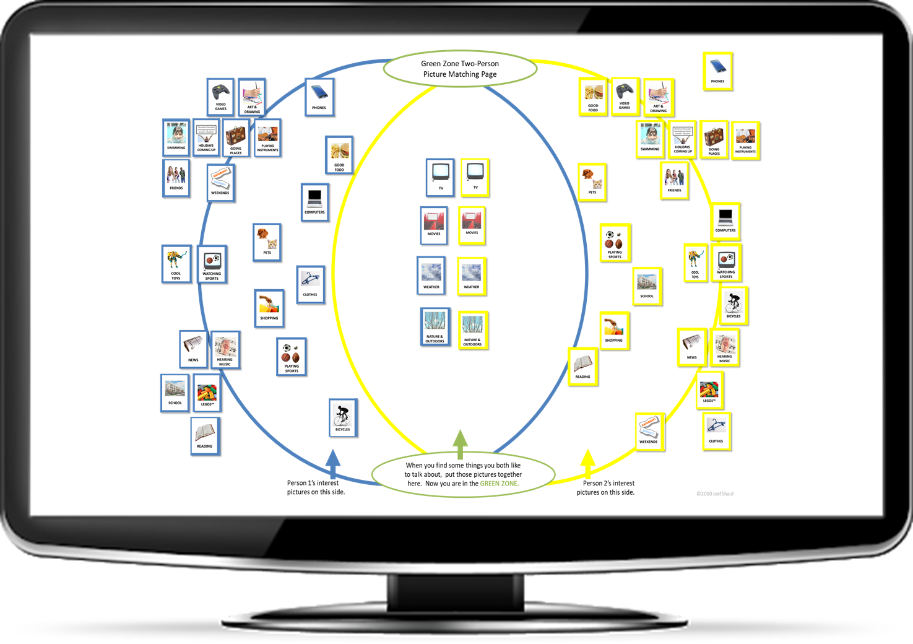
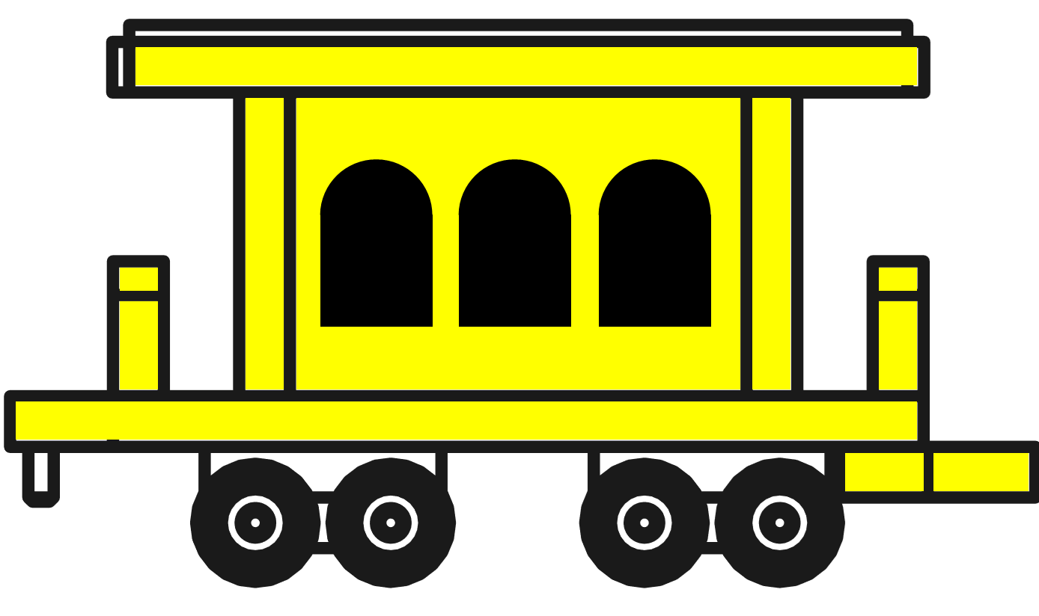
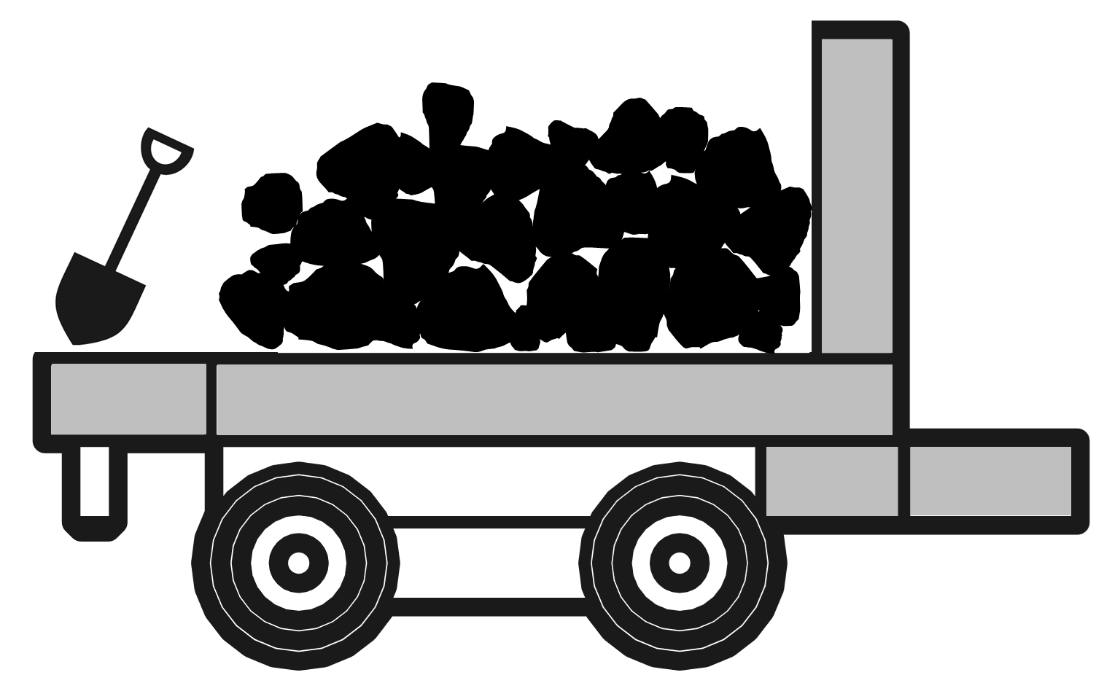
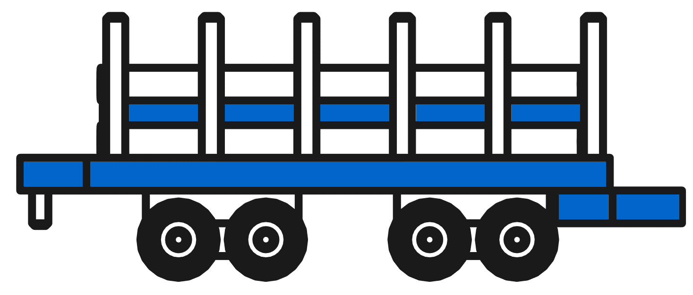
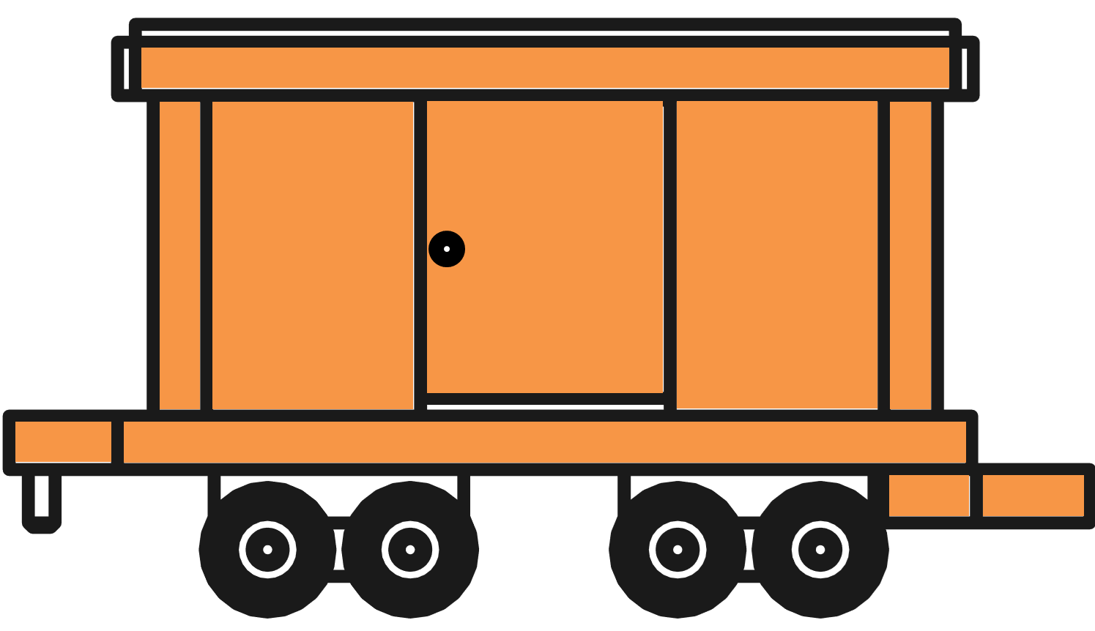
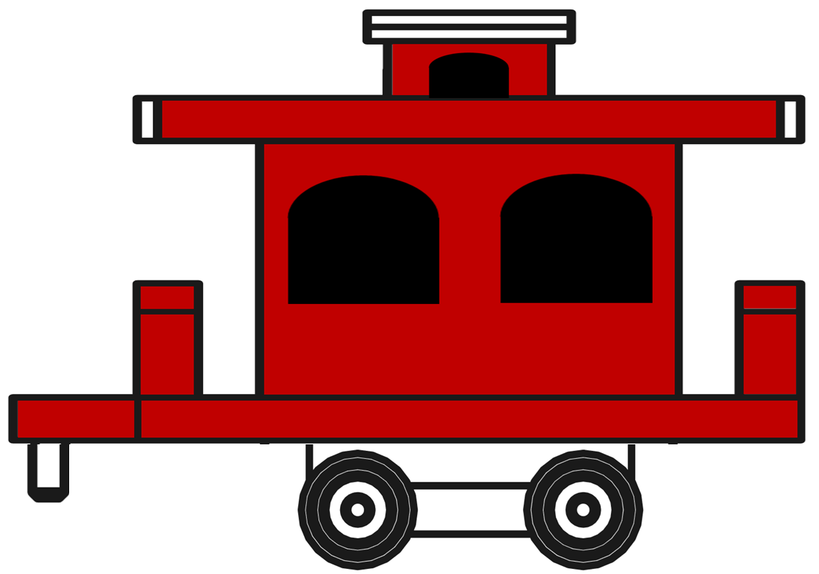
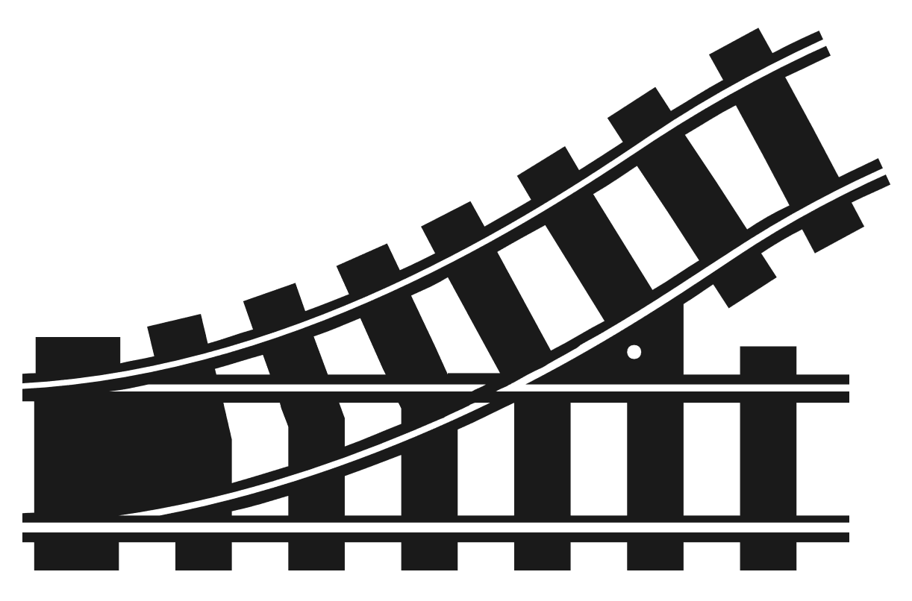
sav
פעילות טלתרפיה רכבת השיחה
עם חלקי רכבת להזזה ב- PowerPoint
Joel Shaul
מתורגם ע"י איילת בן-ששון
©2020 Joel Shaul

Slide 2
sav
הערות למבוגר
פעילות רכבת השיחה משתמשת במונחים פשוטים מהספר שלי The Conversation Train (Jessica Kingsley Publishers, 2014). ניתן להשתמש בפעילות זו כתרגול מורחב של הספר שלי.
הכנתי את המצגת הזו להורדה כדי שתוכלו בקלות ובמהירות להזיז חלקי תמונות שונים על המסך. אתם יכולים לעשות זאת בזמן אית כשהתלמידים/מטופלים שלכם במשחק תפקידים של שיחה. ניסיתי את זה הרבה פעמים וזה עובד טוב. יצרתי את זה לצורך טלתרפיה אבל זה יעבוד טוב גם בקליניקה או בכיתה.
כדי לאפשר הזזה של החלקים מהשוליים של המסך לחלק המרכזי של המסך השאירו את המצגת במצב "נורמלי" ולא במצב "הצגה".
“Normal Mode”
לא “Slide Show Mode.”
אפשרות נוספת היא להציג רשימה של נושאים לשיחה או תמונות של נושאים לשיחה. לדוגמא, ניתן להוריד כרטיסי התחום הירוק: https://bit.ly/2XxD9Rw .
אני מקווה שפעילות הרכבת הזו תהייה כיפית ותעזור לילדים שאתם עובדים איתם.
השקף הבא הוא לומדה לעבור עליה עם הילדים, למקרה שאין לכם כבר את הספר שלי.
Joel Shaul
©2020 Joel Shaul

Slide 3
sav
החלקים השונים של הרכבת הם כמו חלקים של שיחה.
קרונות רכבת.
כל אחד מאלה אומר שדברתם הלוך ושוב לתור אחד על נושא ששניכם אוהבים.
קרון פחם.
בדרך כלל, אתה שואל אנשים מה שלומם (מה נשמע? איך הולך?).
הקטר.
בדרך כלל, אתה צריך לברך מישהו (הי או שלום) לפני שאתה מתחיל לדבר.
קרון בילום.
סוף השיחה. תסביר למה אתה עוצר. תסיים ב: "להתראות" "ביי".
ירידה מהפסים!
כשאתה מתחיל נושא חדש שמבלבל או לא מעניין את האדם השני.
מסוט.
אתה יכול להחליף לנושא חדש אם שני האנשים רוצים את הנושא החדש.
©2020 Joel Shaul
©2020 Joel Shaul

Slide 4
sav
הכינו שיחות מעולות שנשארות על הפסים!
כשאתם מדברים, המבודר יניח חלקים שונים של הרכבת על המסך.
התחל את השיחה בפניה לאדם האחר. שאל אותו מה שלומו?
דבר הלוך ושוב על משהו שגם אתה וגם האדם השני רוצים לדבר עליו.
תתאמץ לא לסטות מהפסים!
תעבור לנושא חדש אם גם אתה וגם האדם השני רוצים את אותו הנושא.
סיים את השיחה בדרך הנכונה.
©2020 Joel Shaul

Slide 5
אם אתם אוהבים את שיטת ההוראה הזו של שיחה נסו את הספר שלי.
יש בו מלא משחקי תפקידים ותרגילים שימושיים שמבוססים על מושגי הרכבות.

Slide 6
DRAG PLACE THE TRAIN PIECES IN ROWS IN REAL TIME DURING CONVERSATION PRACTICE

Slide 7
DRAG PLACE THE TRAIN PIECES IN ROWS IN REAL TIME DURING CONVERSATION PRACTICE

Slide 8
DRAG PLACE THE TRAIN PIECES IN ROWS IN REAL TIME DURING CONVERSATION PRACTICE

Slide 9
DRAG PLACE THE TRAIN PIECES IN ROWS IN REAL TIME DURING CONVERSATION PRACTICE

Slide 10
DRAG PLACE THE TRAIN PIECES IN ROWS IN REAL TIME DURING CONVERSATION PRACTICE

Slide 11
DRAG PLACE THE TRAIN PIECES IN ROWS IN REAL TIME DURING CONVERSATION PRACTICE

Slide 12
DRAG PLACE THE TRAIN PIECES IN ROWS IN REAL TIME DURING CONVERSATION PRACTICE

Slide 13
DRAG PLACE THE TRAIN PIECES IN ROWS IN REAL TIME DURING CONVERSATION PRACTICE

Slide 14
DRAG PLACE THE TRAIN PIECES IN ROWS IN REAL TIME DURING CONVERSATION PRACTICE

Slide 15
DRAG PLACE THE TRAIN PIECES IN ROWS IN REAL TIME DURING CONVERSATION PRACTICE

Slide 16
DRAG PLACE THE TRAIN PIECES IN ROWS IN REAL TIME DURING CONVERSATION PRACTICE

